Slide 1


ZÁKLADNÍ ŠKOLA OLOMOUC
příspěvková organizace
MOZARTOVA 48, 779 00 OLOMOUC
tel.: 585 427 142, 775 116 442; fax: 585 422 713
email: kundrum@centrum.cz; www.zs-mozartova.cz
Projekt: ŠKOLA RADOSTI, ŠKOLA KVALITY
Registrační číslo projektu: CZ.1.07/1.4.00/21.3688
EU PENÍZE ŠKOLÁM
Operační program Vzdělávání pro konkurenceschopnost

Slide 2
ZÁKLADNÍ ŠKOLA OLOMOUC
příspěvková organizace
MOZARTOVA 48, 779 00 OLOMOUC
tel.: 585 427 142, 775 116 442; fax: 585 422 713
email: kundrum@centrum.cz; www.zs-mozartova.cz
Autor: | Mgr. Andrea Justová
Vzdělávací oblast: | Člověk a jeho svět
Vzdělávací obor: | Vlastivěda
Vyučovací předmět: | Vlastivěda
Ročník: | 4.
Tematická oblast: | České dějiny 1
Téma hodiny: | Vláda Jagellonců a Habsburků
Označení DUM: | VY_32_INOVACE_35.17.JUS.VL.4
Vytvořeno: | 05. 05. 2014

Slide 3


VLÁDA JAGELLONCŮ
Obr.1
A HABSBURKŮ
Obr.2

Slide 4
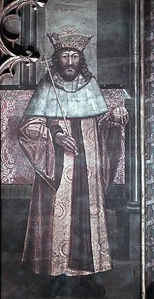
JAGELLONCI NA ČESKÉM TRŮNĚ
VLADISLAV ii. JAGELLONSKÝ
ČESKÝ KRÁL
SYN POLSKÉHO KRÁLE
DOPORUČIL HO JIŘÍ Z PODĚBRAD
SLABÝ PANOVNÍK
– NEDOKÁZAL
KROTIT ČESKÉ PÁNY
- NEZÍSKAL ZPĚT
MORAVU A SLEZSKO
PO SMRTI MATYÁŠE KORVÍNA
ZVOLEN I KRÁLEM UHERSKÝM
SPOJENÍ ČESKÝCH ZEMÍ - PŘIPOJENÍ
MORAVY A SLEZSKA
Obr.3

Slide 5
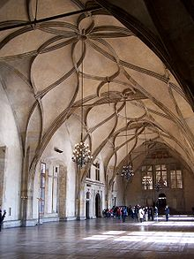
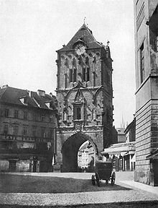

CO NECHAL VYBUDOVAT..
PRAŽSKÝ HRAD
- VLADISLAVSKÝ SÁL (GOTIKA)
- SLOUŽÍ DODNES
- VOLENI KRÁLOVÉ
I PREZIDENTI
PRAŠNÁ BRÁNA
(PRAHA)
CHRÁM SV. BARBORY
(KUTNÁ HORA)
Obr.4
Obr.5
Obr.6

Slide 6
VLADISLAV ii. JAGELLONSKÝ
POBÝVAL V UHRÁCH
ČESKÉ ZEMĚ
VLÁDLY ZDE ZEMSKÉ SNĚMY
- ZÁSTUPCI - PÁNŮ
- ZEMANŮ
- MĚST
PÁNI – NEJVĚTŠÍ MOC

Slide 7
PÁNI
VZRŮSTALA JEJICH MOC I BOHATSTVÍ
ZAČALI TOHO ZNEUŽÍVAT
ZABÍRALI PŮDU PODDANÝM
PODDANÍ MUSELI ROBOTOVAT VÍCE DNŮ
V TÝDNU NA ŠLECHTICKÝCH STATCÍCH
ZÁKAZY SVOBODNÉHO STĚHOVÁNÍ
PODDANÝCH
NEVOLNICTVÍ
VENKOVSKÉHO OBYVATELSTVA

Slide 8
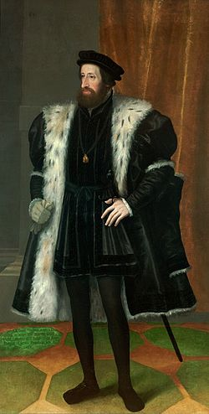
HABSBURKOVÉ NA ČESKÉM TRŮNĚ
FERDINAND I. HABSBURSKÝ
KRÁL ČESKÝ A UHERSKÝ
ZVOLEN ROKU 1526
POCHÁZEL ZE SILNÉHO
RAKOUSKÉHO PANOVNICKÉHO
RODU HABSBURKŮ
VLÁDL Z VÍDNĚ
OSLABIL VLIV ČESKÉ ŠLECHTY VE VLÁDĚ
MĚL SILNOU ARMÁDU
–VÁLKA PROTI TURKŮM
Obr.7

Slide 9

HOSPODÁŘSTVÍ
TĚŽBA STŘÍBRNÉ RUDY – KUTNÁ HORA
- JÁCHYMOV
PĚSTOVÁNÍ OBILÍ
CHOV OVCÍ (VLNA)
RYBNÍKÁŘSTVÍ - ZALOŽENY STOVKY RYBNÍKŮ
(JIŽNÍ ČECHY)
VÝROBA PIVA
ROZVOJ ŘEMESEL
VÝROBA SUKNA A PLÁTNA (VÝVOZ I DO
CIZÍCH ZEMÍ)

Slide 10
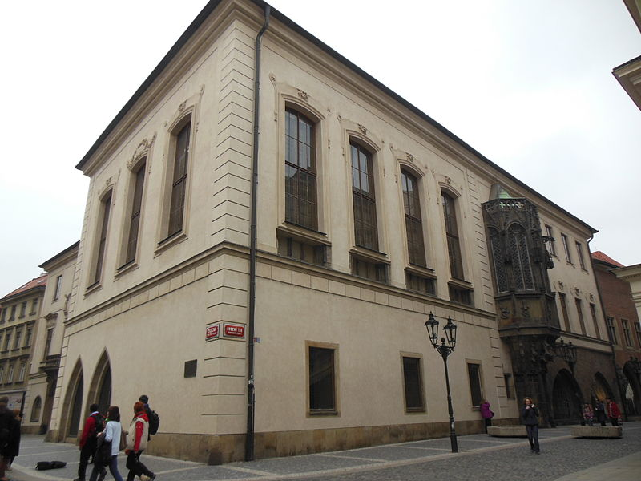
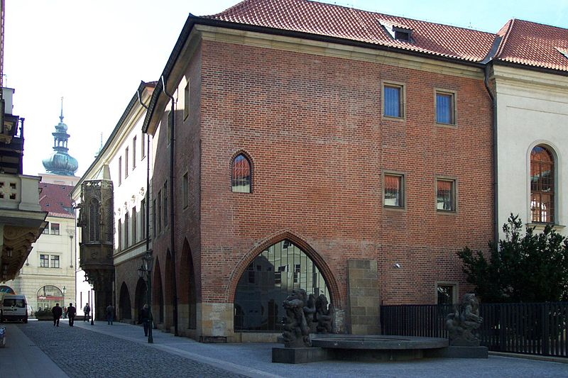

VZDĚLANOST
PRAŽSKÁ UNIVERZITA
ÚPADEK PO HUSITSKÝCH
VÁLKÁCH
Obr.9
Obr.8
Obr.10

Slide 11
MĚSTSKÉ ŠKOLY
DŮLEŽITÉ PRO ROZVOJ VŠEOBECNÉ
VZDĚLANOSTI
POSKYTOVALY VZDĚLANOST HLAVNĚ
BUDOUCÍM - ŘEMESLNÍKŮM
- OBCHODNÍKŮM
VESNICKÉ ŠKOLY
PŘÍLIŠ CHUDÉ
HORŠÍ PODMÍNKY
UČITELÉ – NEMĚLI PŘÍLIŠ VYSOKÉ VZDĚLÁNÍ
MNOHO ŠKOL ZAKLÁDALA A ŘÍDILA CÍRKEV

Slide 12
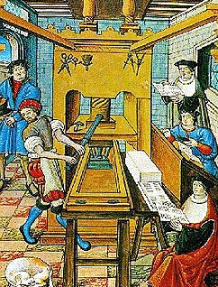
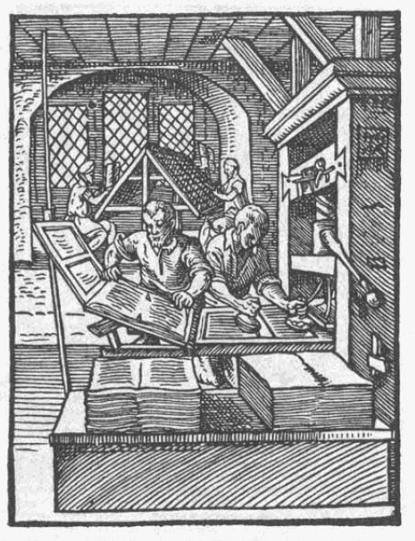
VYNÁLEZ KNIHTISKU
Obr.10
Obr.11
NAPOMÁHAL ROZVOJI VZDĚLANOSTI
MEZI LIDI SE DOSTAKO VÍCE KNIH
KNIHY SE UŽ NEMUSELY OPISOVAT

Slide 13
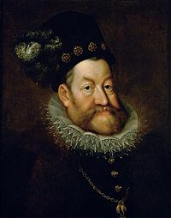
CÍSAŘ RUDOLF II.
KRÁL UHERSKÝ A ČESKÝ
HABSBURSKÝ PANOVNÍK
SÍDLIL V PRAZE
BYL VZDĚLANÝ
MĚL VĚDECKÉ A UMĚLECKÉ ZÁLIBY
NA SVŮJ DVŮR SI ZVAL UMĚLCE
A UČENCE A TAKÉ JE PODPOROVAL
* ASTRONOMOVÉ
* MALÍŘI
* SOCHAŘI
(TYCHO DE BRAHE, JAN KEPLER, ...)
Obr.12

Slide 14
RENEZANCE
NOVÝ UMĚLECKÝ SLOH
ŠLECHTICI - OPOUŠTĚLI HRADY
STAVĚLI : * PALÁCE
* ZÁMKY
V OKOLÍ VELKÉ PARKY (VZÁCNÉ STROMY
A KEŘE)
NA VOLNÝCH PROSTRANSTVÍCH
SE OBJEVOVALY * ARKÁDY
* SOCHY
* ZDOBENÉ KAŠNY

Slide 15
ZÁKLADNÍ ŠKOLA OLOMOUC
příspěvková organizace
MOZARTOVA 48, 779 00 OLOMOUC
tel.: 585 427 142, 775 116 442; fax: 585 422 713
email: kundrum@centrum.cz; www.zs-mozartova.cz
Seznam použité literatury a pramenů:
HARNA, J. Obrazy ze starších českých dějin : Alter, 2011. ISBN 978-80-7245-228-6. s. 43-47.
Použité zdroje:
Strana 1
[OBR.1][cit.2014-04-21]. Dostupný pod licencí Creative Commons na
WWW:http://cs.wikipedia.org/wiki/Jagellonci#mediaviewer/Soubor:POL_COA_Jagiellonowie.svg>.

Slide 16
[OBR.2][cit.2014-04-21]. Dostupný pod licencí Creative Commons na
WWW:http://cs.wikipedia.org/wiki/Habsburkov%C3%A9#mediaviewer/Soubor:Counts_of_Habsburg_Arms.svg>.
Strana 2
[OBR.3][cit.2014-04-21]. Dostupný pod licencí Creative Commons na
WWW:http://cs.wikipedia.org/wiki/Vladislav_Jagellonsk%C3%BD#mediaviewer/Soubor:Vladislaus_II_of_Bohemia_and_Hungary.jpg>.
Strana 3
[OBR.4][cit.2014-04-21]. Dostupný pod licencí Creative Commons na
WWW:http://cs.wikipedia.org/wiki/Vladislavsk%C3%BD_s%C3%A1l#mediaviewer/Soubor:Prag_Vladislav-Saal.jpg>.
[OBR.5][cit.2014-04-21]. Dostupný pod licencí Creative Commons na
WWW:http://cs.wikipedia.org/wiki/Pra%C5%A1n%C3%A1_br%C3%A1na#mediaviewer/Soubor:Groll08.jpg>.

Slide 17
[OBR.6][cit.2014-04-21]. Dostupný pod licencí Creative Commons na
WWW:http://cs.wikipedia.org/wiki/Chr%C3%A1m_svat%C3%A9_Barbory#mediaviewer/Soubor:KUTNA_HORA_%28js%29_7.jpg>.
Strana 6
[OBR.7][cit.2014-04-21]. Dostupný pod licencí Creative Commons na
WWW:http://cs.wikipedia.org/wiki/Ferdinand_I._Habsbursk%C3%BD#mediaviewer/Soubor:Hans_Bocksberger_der_Aeltere_001.jpg>.
Strana 8
[OBR.8][cit.2014-04-21]. Dostupný pod licencí Creative Commons na
WWW:http://commons.wikimedia.org/wiki/File:Praha,_Star%C3%A9_M%C4%9Bsto,_Univerzita_Karlova_II_EX.JPG?uselang=cs>.
[OBR.9][cit.2014-04-21]. Dostupný pod licencí Creative Commons na
WWW:http://commons.wikimedia.org/wiki/File:Praha,_Univerzita_Karlova_%281%29.jpg?uselang=cs>.

Slide 18
Strana 10
[OBR.10][cit.2014-04-21]. Dostupný pod licencí Creative Commons na
WWW:http://cs.wikipedia.org/wiki/Knihtisk#mediaviewer/Soubor:Buchdrucker-1568.png>.
[OBR.11][cit.2014-04-21]. Dostupný pod licencí Creative Commons na
WWW:http://cs.wikipedia.org/wiki/Johannes_Gutenberg#mediaviewer/Soubor:Buchdruck-15-jahrhundert_1.jpg>.
Strana 11
[OBR.12][cit.2014-04-21]. Dostupný pod licencí Creative Commons na
WWW:http://cs.wikipedia.org/wiki/Rudolf_II.#mediaviewer/Soubor:Hans_von_Aachen_003.jpg>.
Nečíslovaný obrazový materiál je použit z kolekce programu Microsoft PowerPoint.
Obrazový materiál je použit z galerie obrázků
a klipartů Microsoft Office.

